Slide 1
NAKU
Nasjonalt kompetansemiljø om utviklingshemming

Slide 2
naku.no

Slide 3
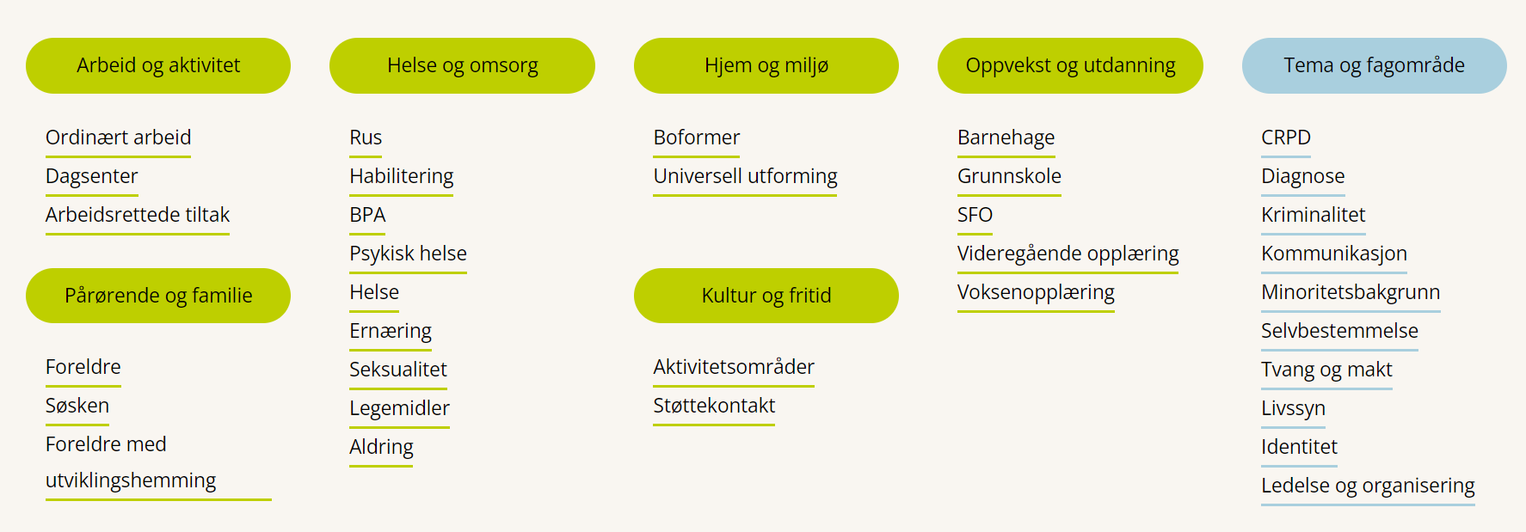

Slide 4
Bakgrunn for opprettelsen av NAKU
St.meld.nr. 40 (2002-2003) "Nedbygging av funksjonshemmende barrierer” lister opp tretten tiltak for å imøtekomme de utfordringer man fortsatt står overfor når det gjelder å sikre personer med utviklingshemning full deltakelse i samfunnet. Ett av tiltakene er:
Et viktig tiltak vil være å etablere et kompetansemiljø med nasjonale fagutviklings- og formidlingsoppgaver på området utviklingshemning.
Spiren til NAKU er sådd.

Slide 5
NAKUs hovedoppgaver
Utvikle det faglige grunnlaget for å skape gode levekår for utviklingshemmede.
Hovedmålgruppen er kommunalt ansatte.
Kompetansemiljøet skal bidra til at kommunalt ansatte kan dra nytte av erfaringer i andre kommuner, av faglig veiledning i nettverk og av tilgang på forskning og fagutvikling ved høgskoler og universitet.

Slide 6
Prioriterte oppgaver
Innsamling og systematisering av kunnskap om levekår og tjenester til personer med utviklingshemming, herunder drift og utvikling av kunnskapsbanken.
Pådrivere for at kunnskap spres, resultat følges opp og ny kunnskap skapes.
Søke å ha oversikt over kompetansebehovet i kommunene.
Bistå kommunene i arbeid med kvalitetsforbedring, tjenesteutvikling og pasientsikkerhet, herunder drifte det nasjonale fagnettverket om utviklingshemming og psykisk helse.
Samarbeid og dialog med tjenestene, med relevante fag- og kompetansemiljøer og andre aktuelle aktører.

Slide 7
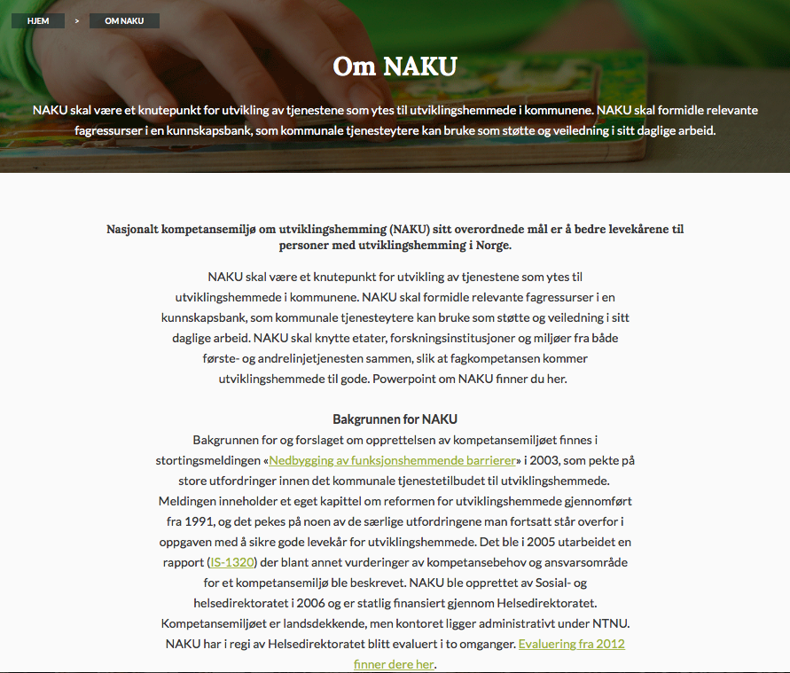
HOVEDOMRÅDER
Samle og systematisere kunnskap om levekår og tjenester til personer med utviklingshemming. Ha oversikt over kompetansebehovet i kommunene.
Være pådriver for at kunnskap spres til de ulike tjenestene i hele landet, herunder drift og utvikling av kunnskapsbanken.
Følg opp resultater og bidra til at ny kunnskap skapes.
Bistå kommunene i arbeid med kvalitetsforbedring, tjenesteutvikling og pasientsikkerhet, herunder drifte det nasjonale fagnettverket om utviklingshemming og psykisk helse.
Samarbeid og dialog med tjenestene, med relevante fag- og kompetansemiljøer og andre aktuelle aktører.
Samle kunnskap
Formidle kunnskap
Skape kunnskap
Tjenestestøtte
Samarbeid
og dialog

Slide 8
Organisering
NAKU finansieres over statsbudsjettet, via tildelingsbrev fra Helsedirektoratet.
Administreres av Norges tekniskvitenskapelige universitet, NTNU.
Kontoret ligger i Trondheim.

